Slide 1
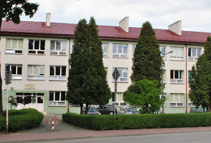
ZESPÓŁ SZKÓŁ nr 1 im. JANA PAWŁA II w PRZYSUSZE

Slide 2
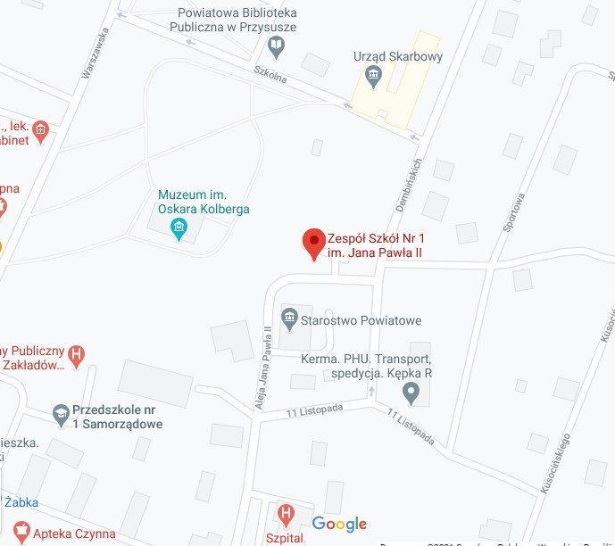
Lokalizacja
Nasz budynek znajduje się w atrakcyjnym położeniu (tj. blisko dworca autobusowego) przy Alei Jana Pawła II nr 13 w Przysusze. Sąsiaduje ona ze Starostwem Powiatowym oraz Muzeum Oskara Kolberga.

Slide 3
HISTORIA SZKOŁY
W późniejszych latach następowały zmiany organizacyjne placówki. Na początku lipca 1954 r. w miejsce prywatnego, zakonnego liceum, utworzono Państwowe Liceum Ogólnokształcące w Smogorzowie.
W skład Zespołu Szkół nr 1 im. Jana Pawła II w Przysusze wchodziły: Studium Nauczycielskie, Technikum Ochrony Środowiska, Policealne Studium Ochrony Środowiska, Liceum Techniczne, Liceum Profilowane oraz Technikum Informatyczne.
Dzieje przysuskiego Liceum są związane z historią szkolnictwa średniego w pobliskiej Mariówce,
w której z inicjatywy ks. Juliana Młynarczyka Zgromadzenie Sióstr Służek NMP Niepokalanej zorganizowało pod koniec 1914r. szkołę ochroniarek dla nauczycielek przedszkola, a w 1921r. powołano do życia Seminarium Nauczycielskie.
W latach siedemdziesiątych XX wieku szkoła została przeniesiona do Przysuchy, a więc od roku szkolnego 1973/1974 Liceum funkcjonowało już
w nowym miejscu.

Slide 4
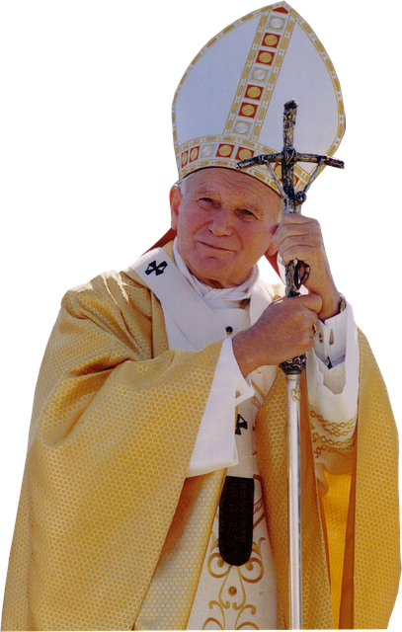
PATRON SZKOŁY – JAN PAWEŁ II
W roku 2004 szkoła uroczyście obchodziła 50-lecie swojego istnienia. W związku z tym, 19 czerwca odbył się zjazd absolwentów, a szkoła otrzymała nowego patrona. Uchwałą Rady Powiatu Zespołowi Szkół nr 1, w skład którego wchodziło Liceum Ogólnokształcące i Liceum Profilowane, nadano imię Jana Pawła II.
Od 2004 roku szkoła należy do Rodziny Szkół noszących imię Jana Pawła II. Co roku w październiku młodzież bierze udział w Ogólnopolskim Spotkaniu Szkół Jana Pawła II organizowanym w Częstochowie.

Slide 5
TYPY SZKÓŁ I KLASY
LICEUM OGÓLNOKSZTAŁCĄCE (4-LETNIE)
KLASY
matematyczno-fizyczna
matematyczno-geograficzno-informatyczna
biologiczno-chemiczna
humanistyczna
językowa
europejska

Slide 6
LICEUM OGÓLNOKSZTAŁCĄCE
Klasa biologiczno – chemiczna
przygotowuje do studiów na kierunkach: medycyna, weterynaria, farmacja, położnictwo, pielęgniarstwo, analiza medyczna, stomatologia, rehabilitacja, ratownictwo medyczne, biologia, chemia, fizjoterapia, biofizyka, technologia żywienia, dietetyka, fizjoterapia, biotechnologia, zootechnika itp.
rozszerzony program nauczania z biologii, chemii, matematyki

Slide 7
LICEUM OGÓLNOKSZTAŁCĄCE
Klasa matematyczno – fizyczna
przygotowuje do studiów na kierunkach: matematyka, fizyka, akustyka, budownictwo, budowa maszyn, inżynieria produkcji, mechatronika, architektura, inżynieria materiałowa, inżynieria bezpieczeństwa, fizyka medyczna, oceanotechnika, lotnictwo i kosmonautyka, zarzadzanie jakością, inżynieria środowiska itp.
rozszerzony program nauczania: matematyka, język angielski, fizyka.

Slide 8
LICEUM OGÓLNOKSZTAŁCĄCE
Klasa matematyczno-geograficzno-informatyczna
przygotowuje do studiów na kierunkach: ekonomia, matematyka, informatyka automatyka i robotyka, architektura, budowa maszyn, bioinformatyka, mechatronika, logistyka itp.
rozszerzony program nauczania z matematyki, geografii, informatyki.

Slide 9
LICEUM OGÓLNOKSZTAŁCĄCE
Klasa językowa
przygotowuje do studiów na kierunkach: filologia angielska, inne filologie językoznawstwo, lingwistyka stosowana, psychologia, itp.
rozszerzony program nauczania: języka angielskiego, drugiego języka obcego, języka polskiego.

Slide 10
LICEUM OGÓLNOKSZTAŁCĄCE
Klasa humanistyczna
przygotowuje do studiów na kierunkach: filologia polska, historia, prawo, stosunki międzynarodowe, dziennikarstwo, bibliotekoznawstwo, politologia, pedagogika, socjologia, resocjalizacja, kulturoznawstwo, bezpieczeństwo wewnętrzne, administracja, historia sztuki itp.
rozszerzony program nauczania z języka polskiego, historii, wiedzy o społeczeństwie.

Slide 11
LICEUM OGÓLNOKSZTAŁCĄCE
Klasa europejska
przygotowuje do studiów na kierunkach: europeistyka, wiedza o społeczeństwie, politologia, stosunki międzynarodowe, geografia, turystyka i rekreacja, geologia itp.
rozszerzony program nauczania z geografii, języka angielskiego, wiedzy
o społeczeństwie.

Slide 12
TECHNIKUM INFORMATYCZNE (5-LETNIE)
Technik informatyk
Rozszerzony program nauczania matematyki i informatyki. W trakcie nauki uczniowie przystępują do kolejnych części egzaminu zawodowego, które obejmują kwalifikacje:
Kwalifikacja INF. 02
Administracja i eksploatacja systemów komputerowych, urządzeń peryferyjnych i lokalnych sieci komputerowych
Kwalifikacja INF. 03
Tworzenie i administrowanie stronami i aplikacjami internetowymi oraz bazami danych.

Slide 13
Po ukończeniu szkoły uczeń będzie potrafił:
diagnozować oprogramowanie i sprzęt komputerowy,
administrować sieciami komputerowymi,
projektować strony internetowe,
tworzyć aplikacje internetowe,
projektować i tworzyć sieci komputerowe,
projektować bazy danych,
instalować oprogramowanie,
korzystać z literatury technicznej
dobierać sprzęt do konkretnych sytuacji,
podejmować i rozliczać działalność gospodarczą.
Po ukończeniu szkoły technik informatyk może pracować jako:
administrator sieci,
grafik komputerowy,
informatyk wsparcia użytkowników,
konsultant/wdrożeniowiec IT,
pozycjoner stron internetowych,
konsultant help desk,
serwisant sprzętu komputerowego,
tester oprogramowania komputerowego,
webmaster,
programista.

Slide 14
ZASADY REKRUTACJI
O przyjęciu do szkoły decyduje suma punktów uzyskanych za:
wynik egzaminu ósmoklasisty,
oceny z języka polskiego, matematyki i dwóch wybranych przedmiotów zróżnicowanych dla poszczególnych klas,
świadectwo ukończenia szkoły podstawowej z wyróżnieniem,
inne osiągnięcia wymienione na świadectwie ukończenia szkoły podstawowej.
Wymagane dokumenty:
wniosek o przyjęcie do szkoły (na formularzu szkoły),
świadectwo ukończenia szkoły,
zaświadczenie o wynikach egzaminu ósmoklasisty,
dwie fotografie (podpisane na odwrocie),
zaświadczenie o braku przeciwwskazań zdrowotnych do kształcenia w zawodzie technik informatyk (dotyczy kandydatów do technikum).

Slide 15
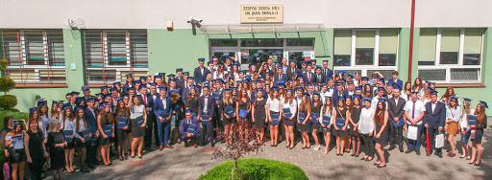
CO CIEKAWEGO W NASZEJ SZKOLE?
Oczywiście, jak sam numer szkoły wskazuje - JESTEŚMY NAJLEPSI!
Nasza szkoła oferuje wykwalifikowaną kadrę nauczycielską, wspierającego psychologa szkolnego oraz dbającą o nasze zdrowie pielęgniarkę szkolną :)
I wspaniali uczniowie zawsze chętni do pomocy.

Slide 16
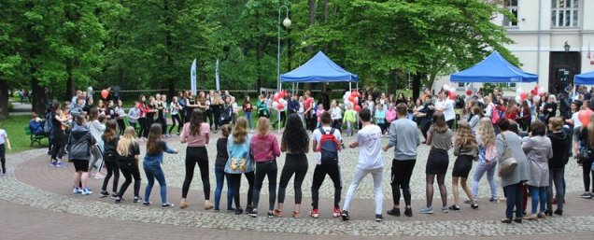
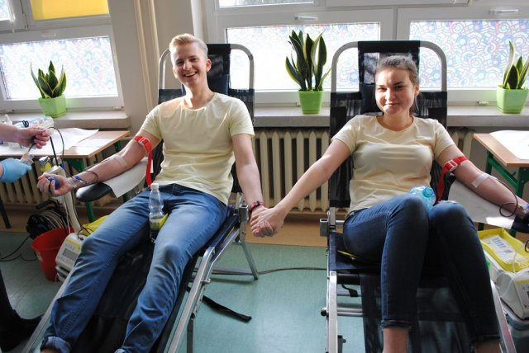
AKCJE I AKTYWNOŚCI
W szkole organizowane są:
lekcje muzealne,
wycieczki turystyczno-krajoznawcze i przedmiotowe, np. udział w pokazach naukowych, zajęciach otwartych na uczelniach wyższych lub w warsztatach językowych,
prowadzone są akcje charytatywne: „Adopcja na odległość", „Szlachetna paczka", „I Ty możesz zostać św. Mikołajem", „Daj włos" i „Biegajmy, pomagajmy” i inne.
Na terenie szkoły działają:
Ruch Honorowego Krwiodawstwa,
Klub Europejski,
Szkolny Klub Wolontariatu,
Koło PCK, …
BIEG CHARYTATYWNY
KRWIODAWSTWO

Slide 17
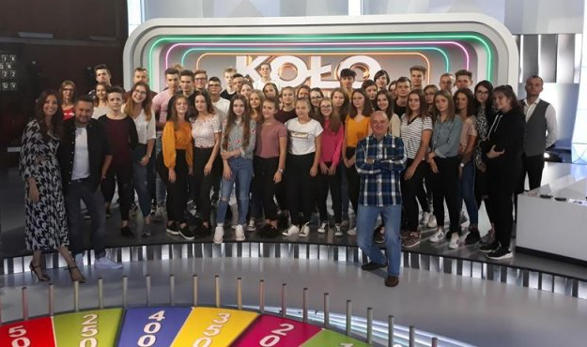
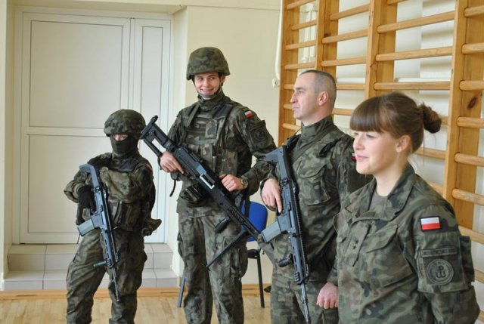
AKCJE I AKTYWNOŚCI
Corocznie w ramach Dnia Profilaktyki odbywa się turniej piłki siatkowej: „Szkoła bez nałogów”.
W szkole organizowane są kiermasze książek oraz akcja „Szkolne Czytanie”.
Szkoła bierze udział w akcji Ministerstwa Edukacji Narodowej "Szkoła do Hymnu„.
• W Rankingu Liceów i Techników PERSPEKTYWY 2018 Technikum w Zespole Szkół nr 1 uplasowało się na 52. miejscu w Polsce oraz na 8 w województwie mazowieckim, spośród nominowanych 1743, zdobywając tytuł „Złotej Szkoły 2018" oraz tytuł „Brązowej Szkoły 2019„.
Zdawalność egzaminu maturalnego w liceum ogólnokształcącym wynosiła 98%, a w technikum - 100%.
Tytuł technika informatyka w roku szkolnym 2017/2018 uzyskało 100% absolwentów.
Organizowane są spotkania z absolwentami naszej szkoły, np. z Piotrem Szpakowskim czy Moniką Rzepką.
KOŁO FORTUNY
ZA MUNDUREM...

Slide 18
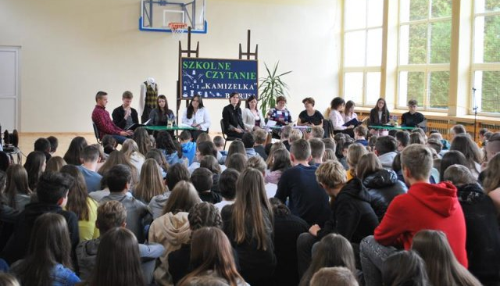
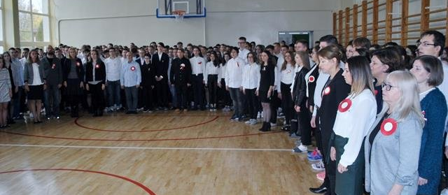
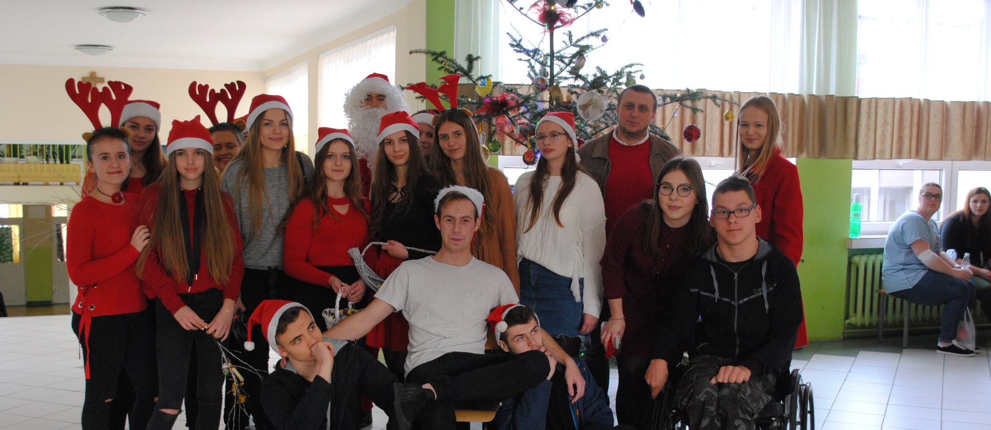
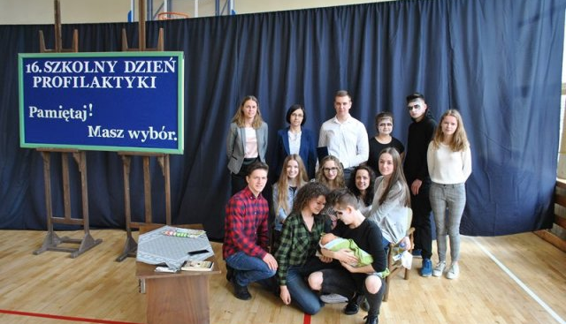
SZKOLNE CZYTANIE
NIEPODLEGŁA DO HYMNU
MIKOŁAJKI 2018
SZKOLNY DZIEŃ PROFILAKTYKI

Slide 19
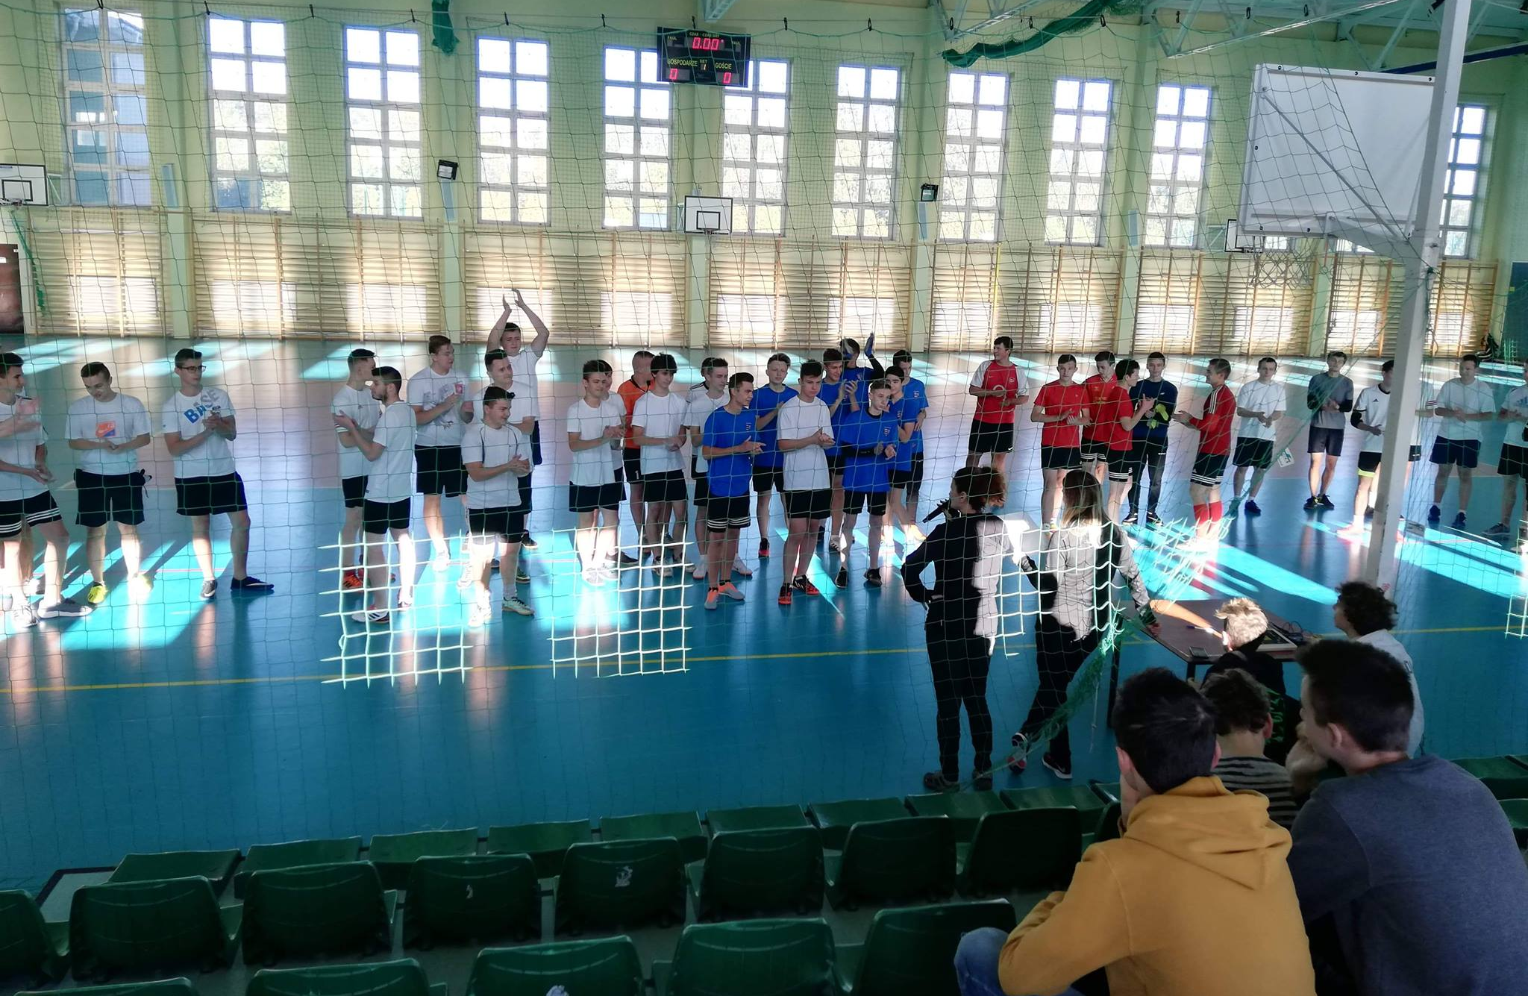
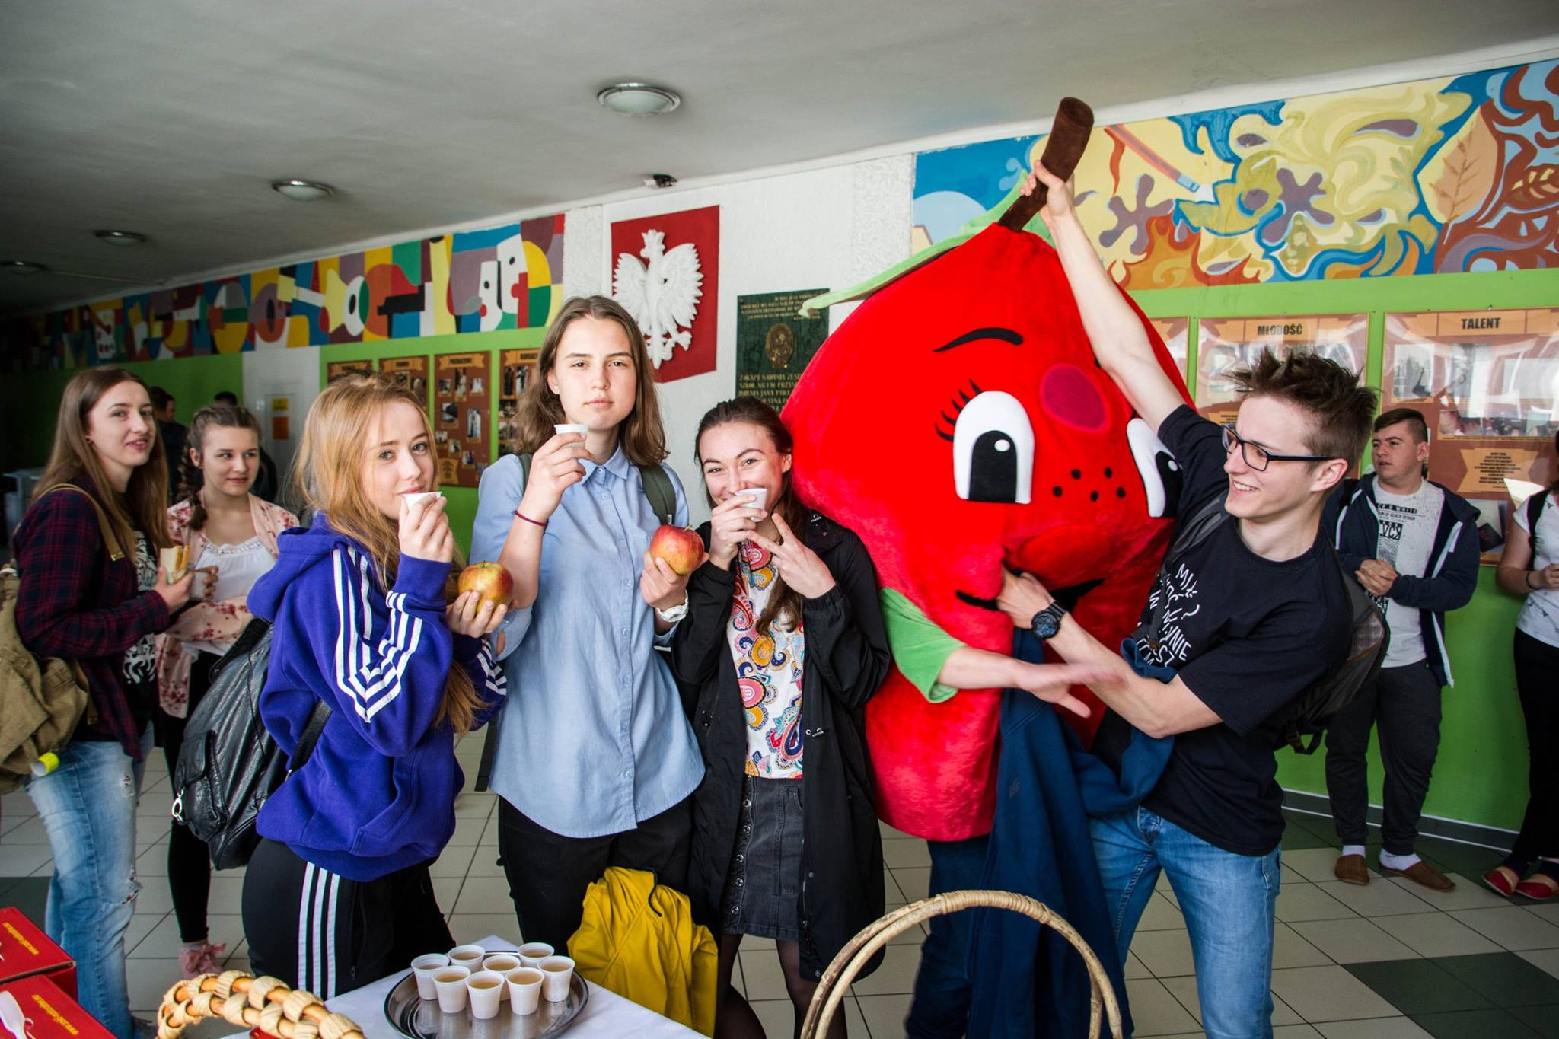
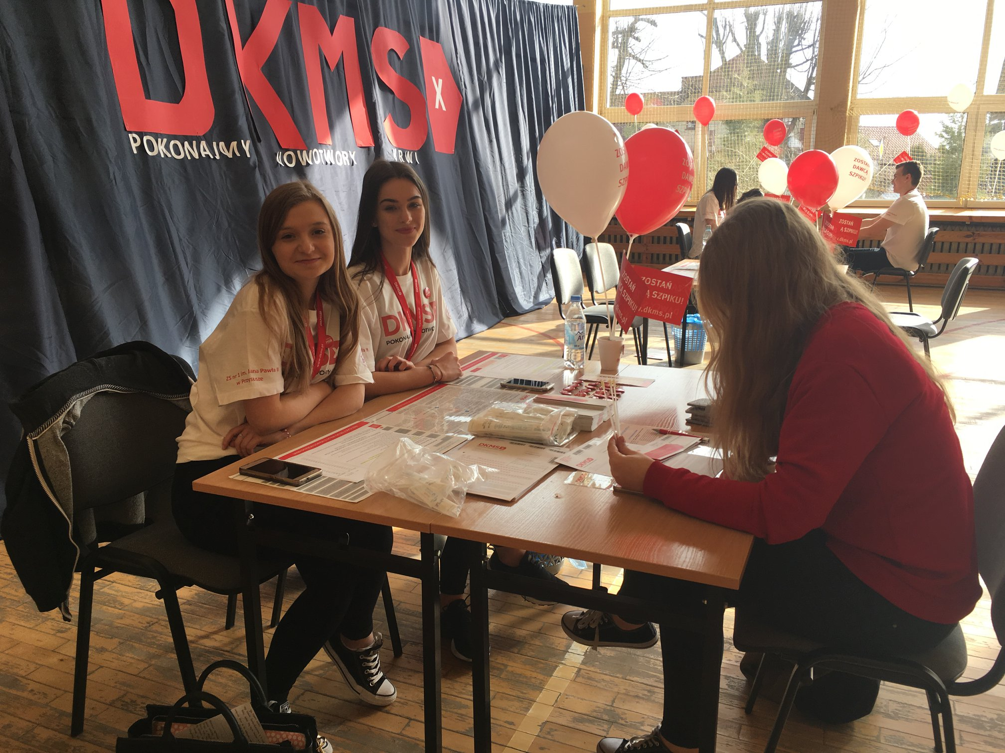
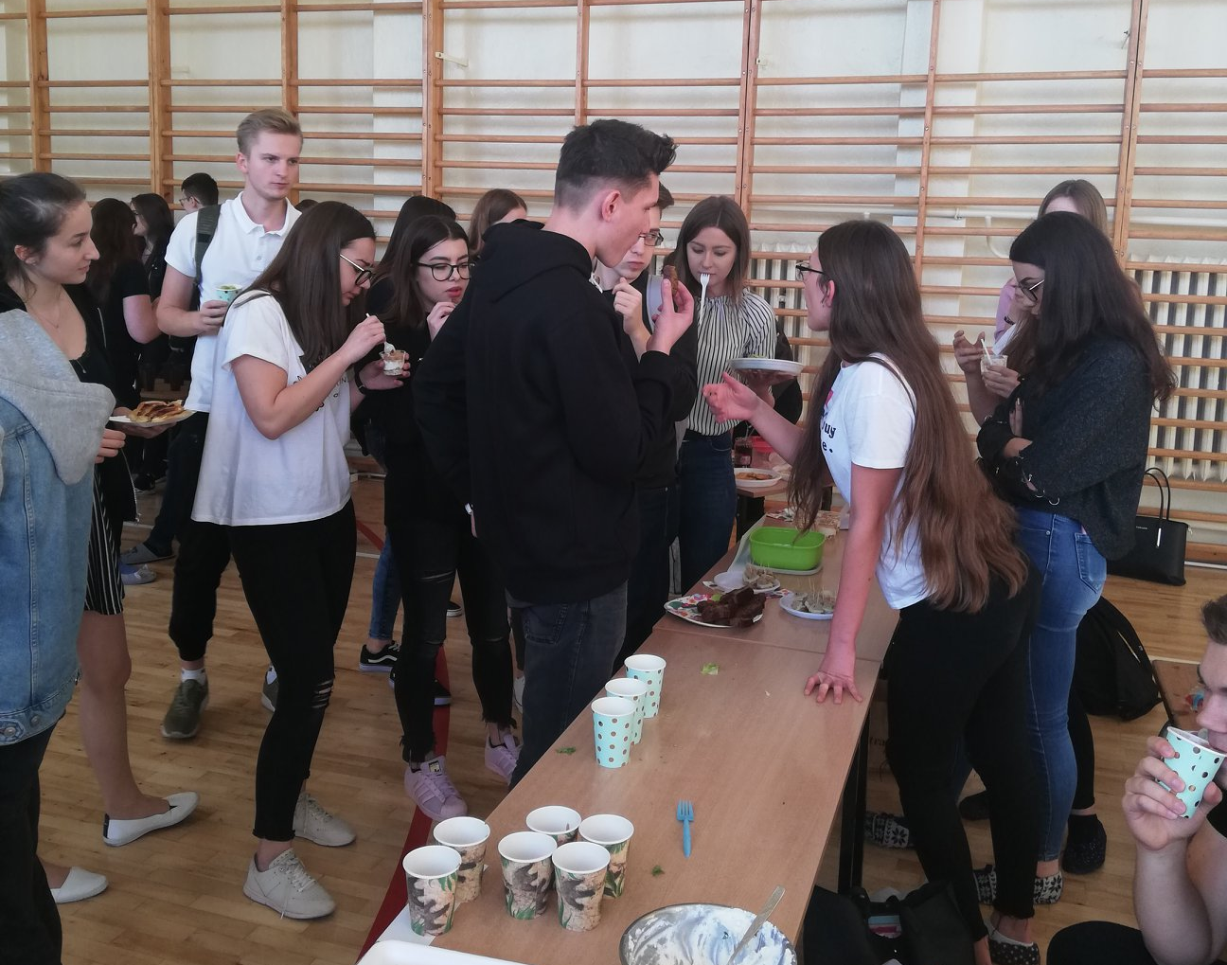
DZIEŃ DRZWI OTWARTYCH2018
Kliknij, aby dodać tekst
ZAWODY SPORTOWE
DEBATA 2018
DKMS 2018
DZIEŃ ZDROWEGO ŚNIADANIA

Slide 20
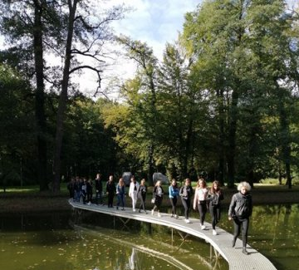
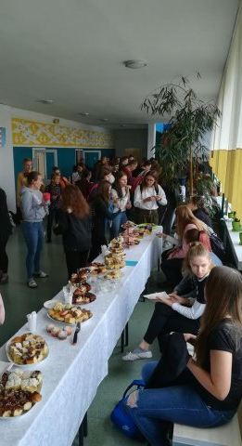
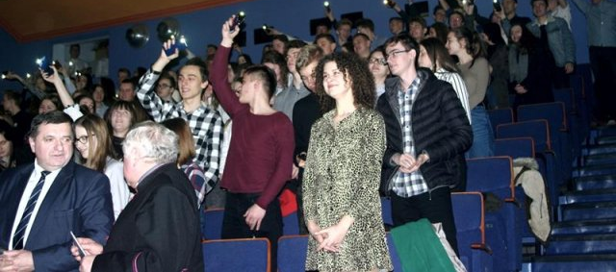
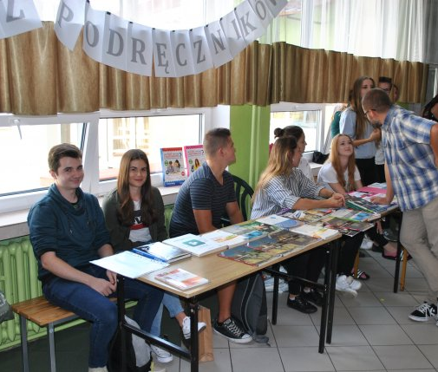
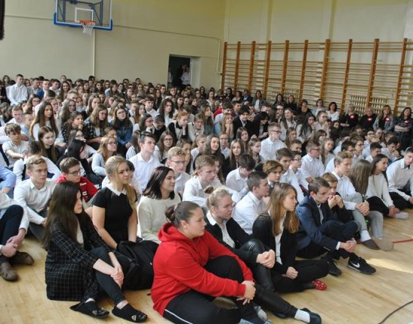
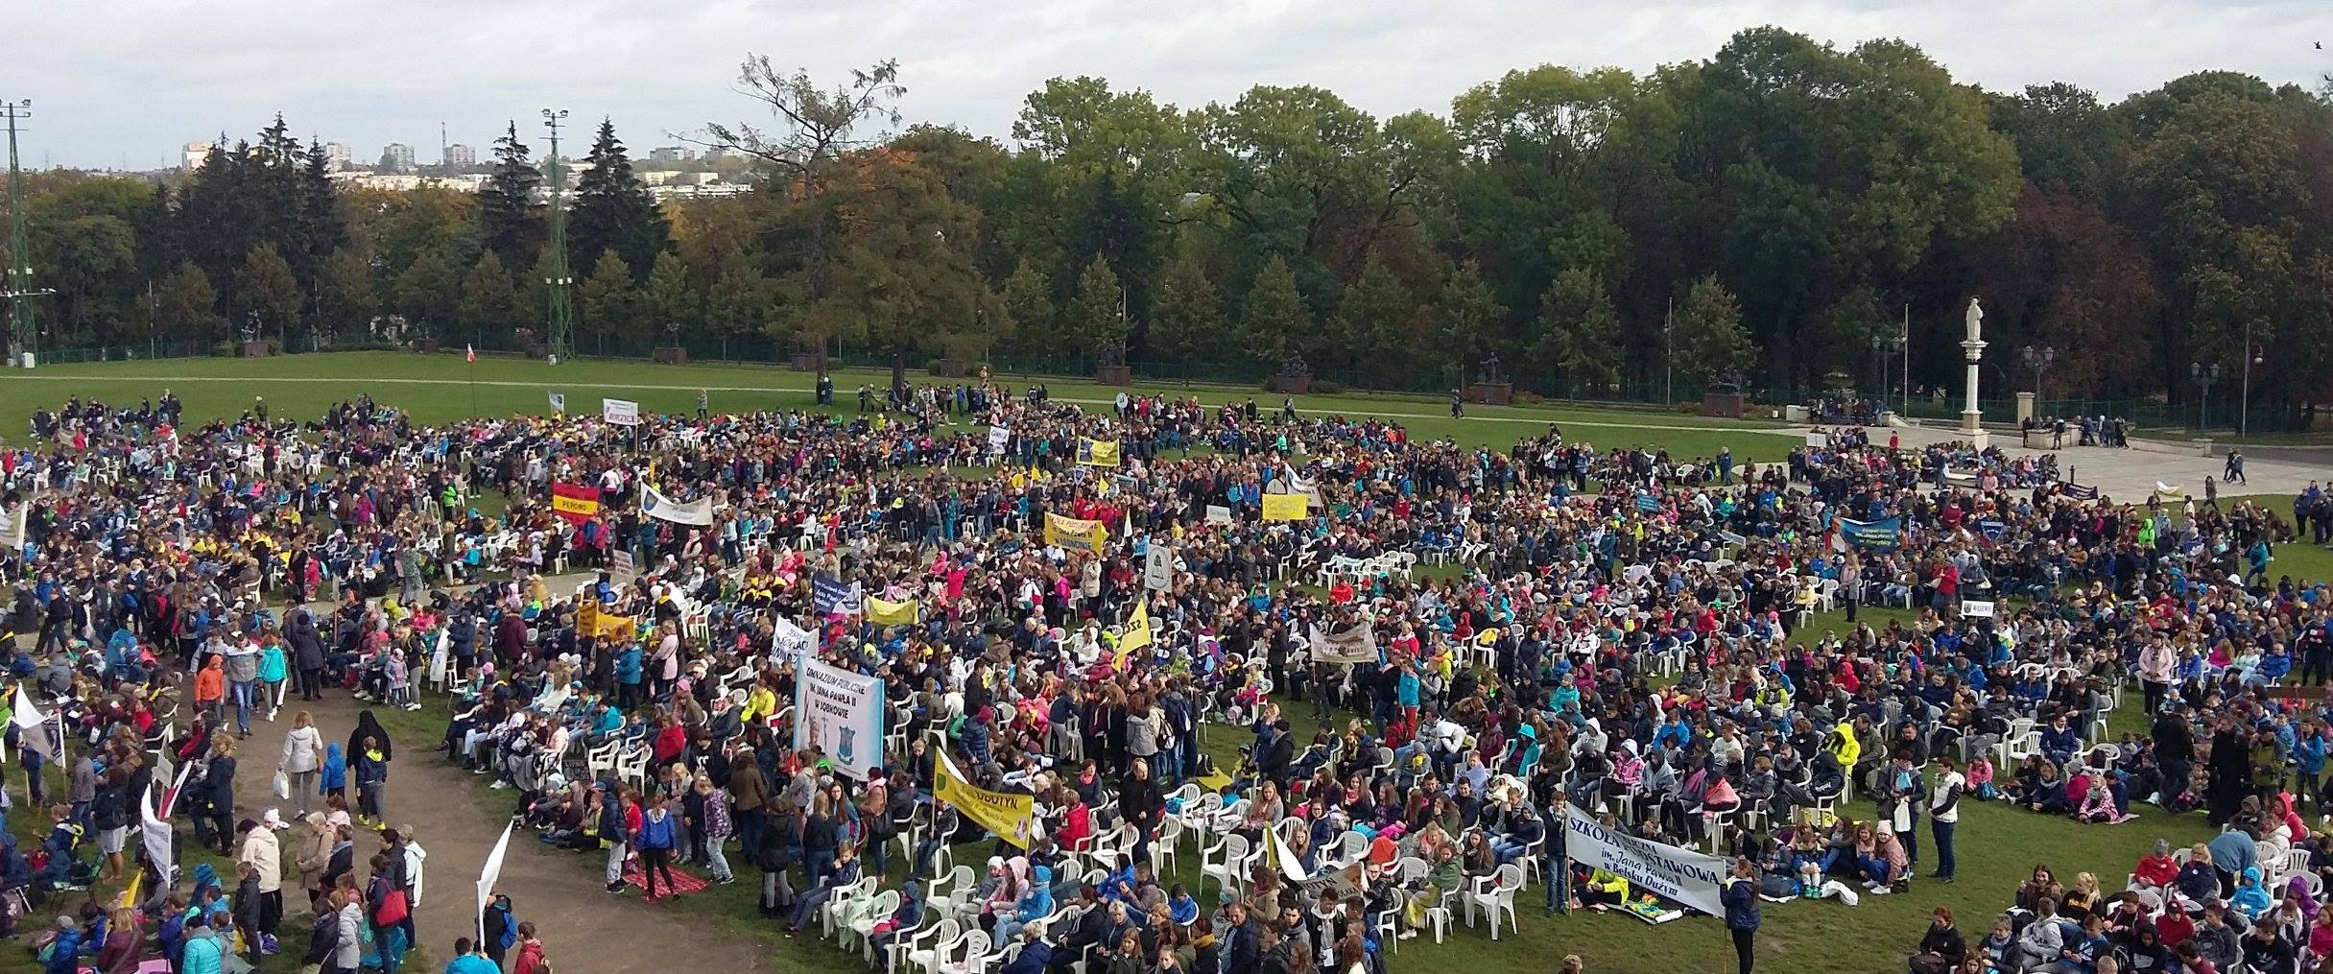
WIDOWNIA NA JASEŁKACH
WYCIECZKA DO OROŃSKA
ZJAZD RODZINY SZKÓŁ IM. JANA PAWŁA II
Kliknij, aby dodać tekst
KIERMASZ KSIĄZEK
PRZYSMAKI NIEMIECKIE
JASEŁKA

Slide 21
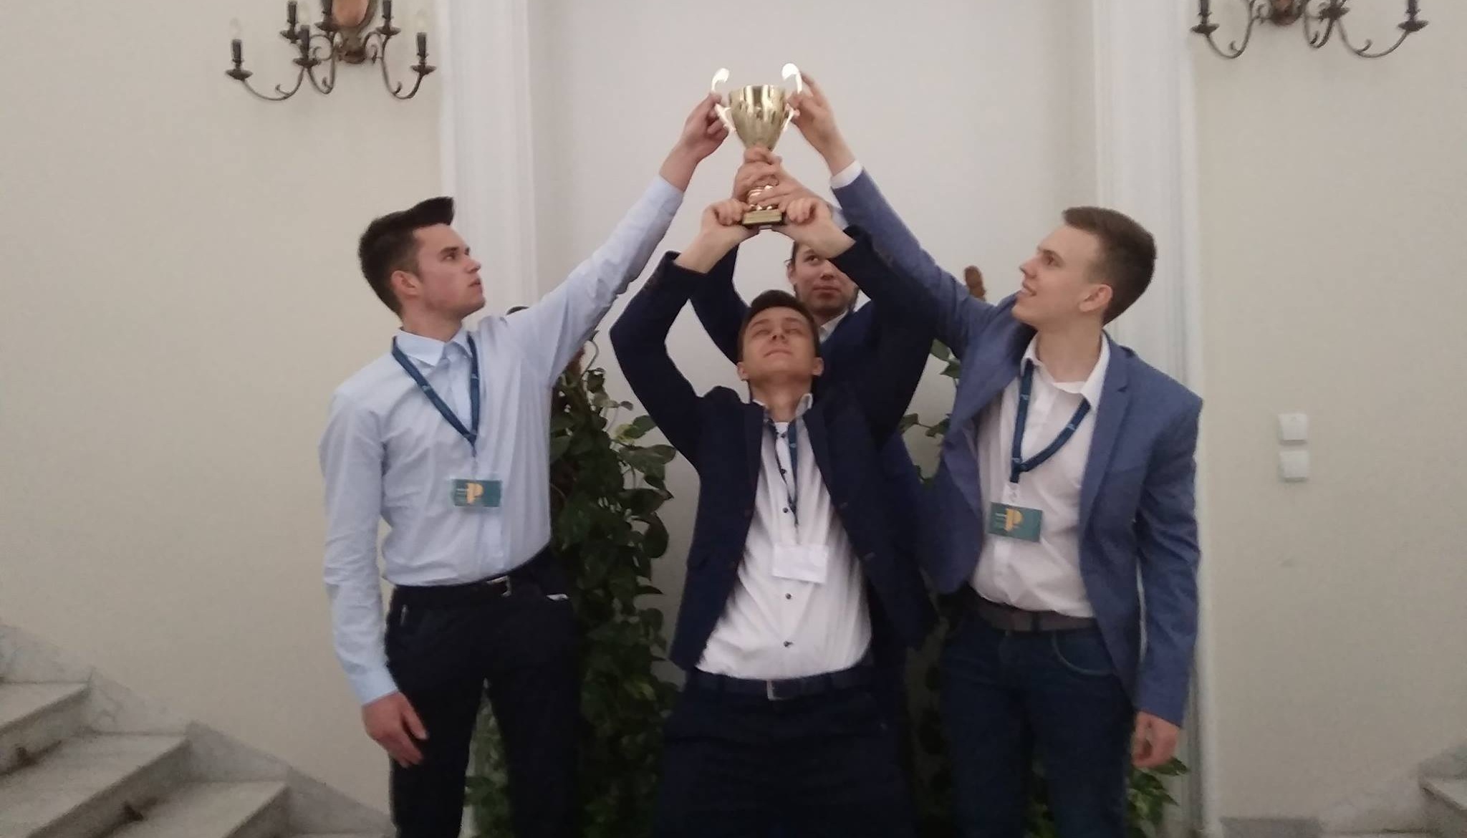
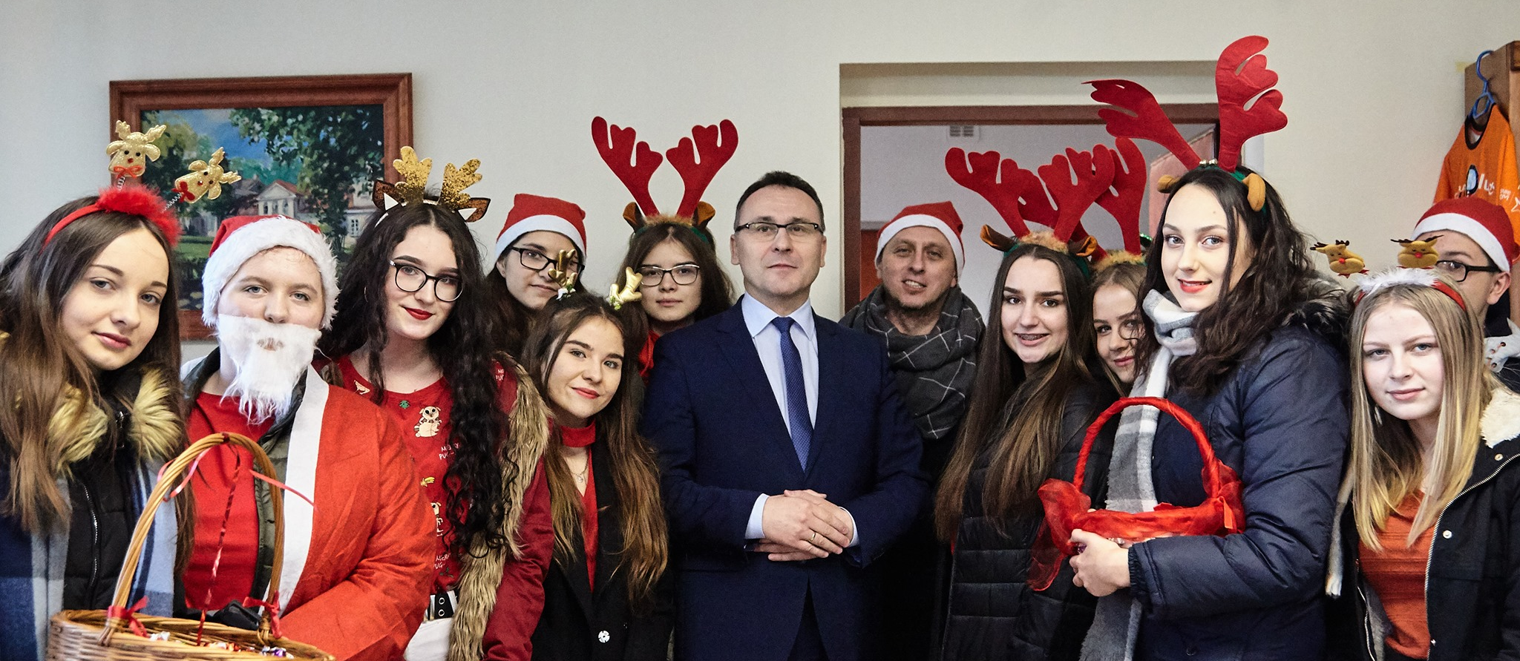
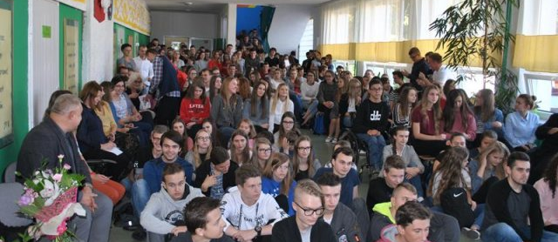
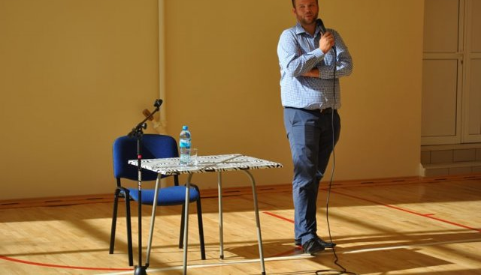
TURNIEJ DEBAT HISTORYCZNYCH
MIKOŁAJKI 2019
DZIEŃ EDUKACJI NARODOWEJ
SPOTKANIE Z ABSOLWENTEM PIOTREM SZPAKOWSKIM

Slide 22
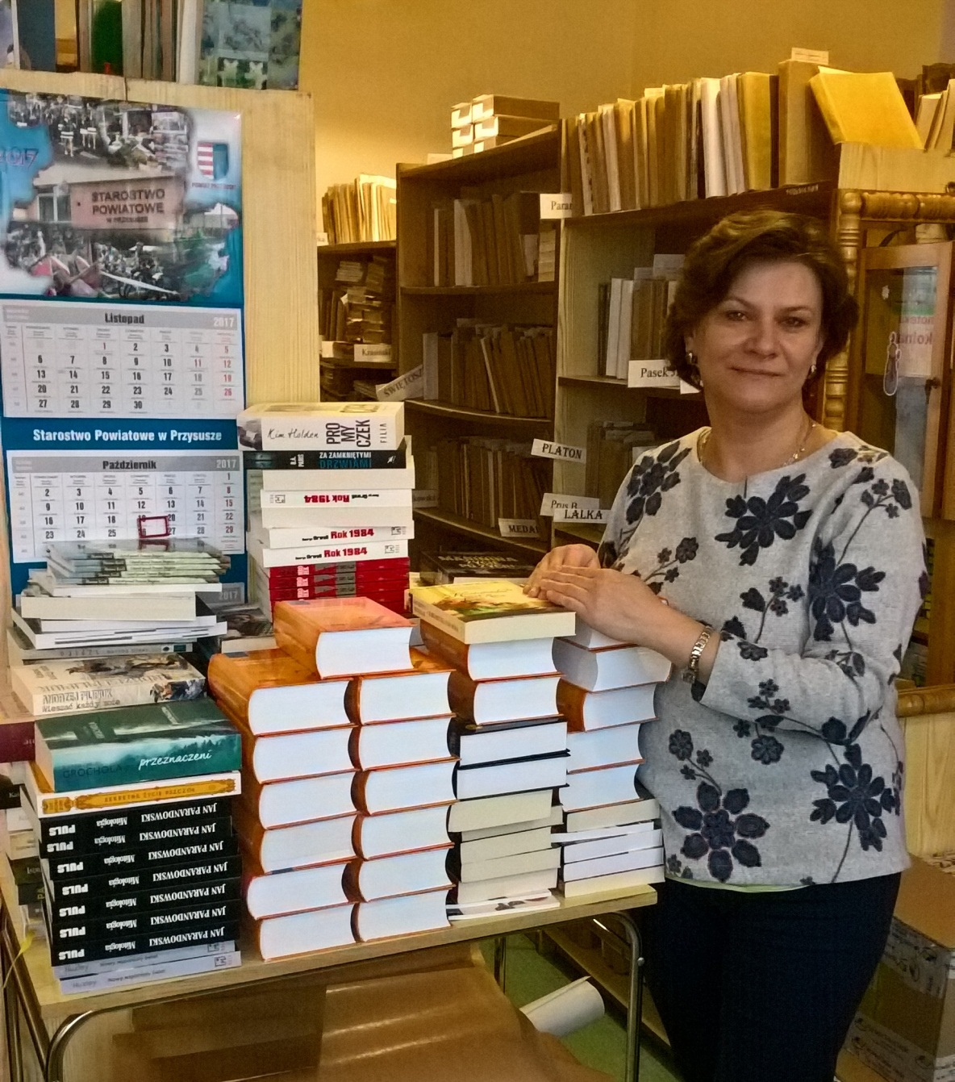
Uczniowie mogą korzystać z bardzo dobrze zaopatrzonej biblioteki szkolnej.

Slide 23
ŹRÓDŁA
http://zsp.przysucha.edu.pl/index.php?option=com_content&view=article&id=36&Itemid=198
Google maps
https://www.facebook.com/zs1przysucha

Slide 24
DZIĘKUJEMY!
Wykonawcy:
Weronika Balcerak
Katarzyna Iwańska
Zuzanna Dudek
Anna Bartyzel

